Slide 1
PROJECT
Dự báo lượng tiêu thụ
nước giải khát
của một CHUỖI cửa hàng
tại hy lạp
Học viên: Phạm Cẩm Anh
Lớp DA20

Slide 2
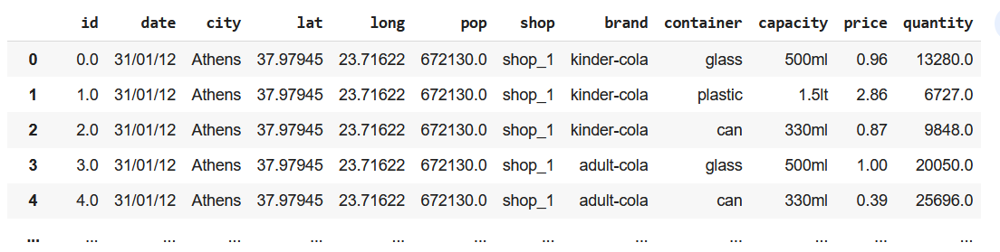
1. DATASET
df_train: 6480 dòng, 6 cột định tính, 6 cột định lượng, dữ liệu từ năm 2012 - 2017
df_test: 1080 dòng, 6 cột định tính, 6 cột định lượng, dữ liệu năm 2018

Slide 3
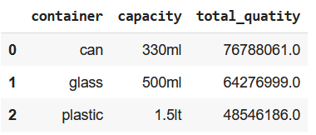
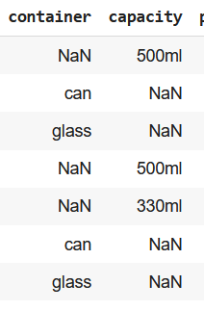
2. Xử lý dữ liệu
0 duplicate;
Loại bỏ các cột: ‘id’, ‘lat’, ‘long’, ‘pop’
Xử lý null: ‘container’ và ‘capacity’

Slide 4
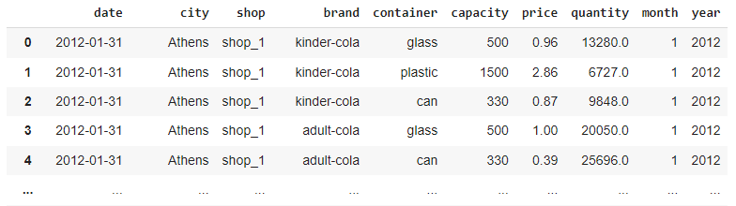
2. Xử lý dữ liệu
Datatype: ‘date’ → datetime, tạo cột ‘month’, ‘year’
Datatype: ‘capacity’ → interger

Slide 5

3. MỤC TIÊU
Dựa trên các yếu tố:
‘shop’: cửa hàng cần dự báo
‘month’, ‘year’: tháng, năm cần dự báo
‘brand’: nhãn hàng cần dự báo
‘capacity’: loại dung tích nước giải khát cần dự báo
‘price’: giá cả loại nước giải khát cần dự báo
→ Xây dựng được mô hình có thể dự báo lượng tiêu thụ nước giải khát hàng tháng của năm 2019 cho mỗi cửa hàng, theo từng loại sản phẩm.

Slide 6
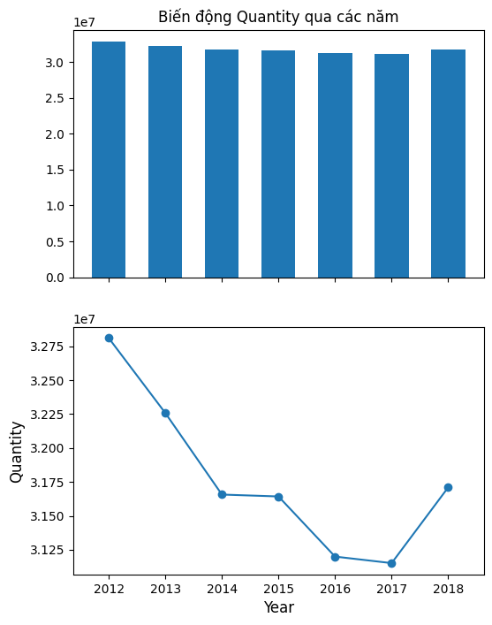
4. EDA
Lượng tổng tiêu thụ từ năm 2012 – 2018 không có nhiều biến động, ở khoảng mức 31 – 33 triệu sản phẩm mỗi năm.
Từ năm 2012 đến năm 2017 (tập train) lượng tổng tiêu thụ có xu hướng giảm; tuy nhiên đến năm 2018 (tập test) có xu hướng tăng lên.

Slide 7
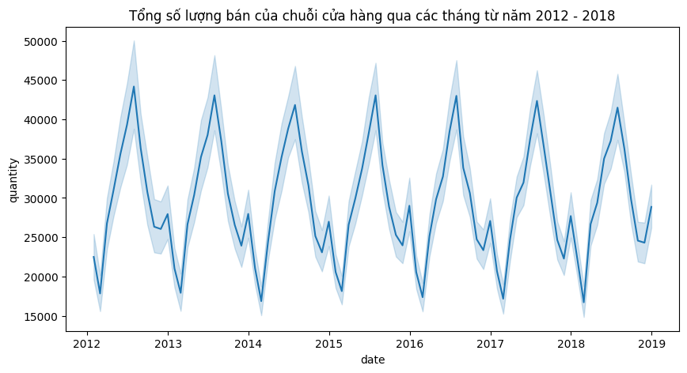
4. EDA
Số lượng bán ra có tính chu kỳ, bán nhiều nhất vào mùa hè (khoảng tháng 7-8)
Lượng bán ra từng tháng theo các năm không có nhiều biến động

Slide 8
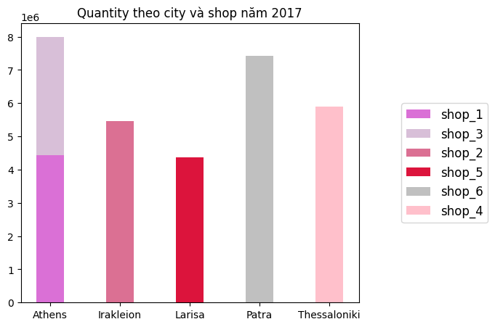
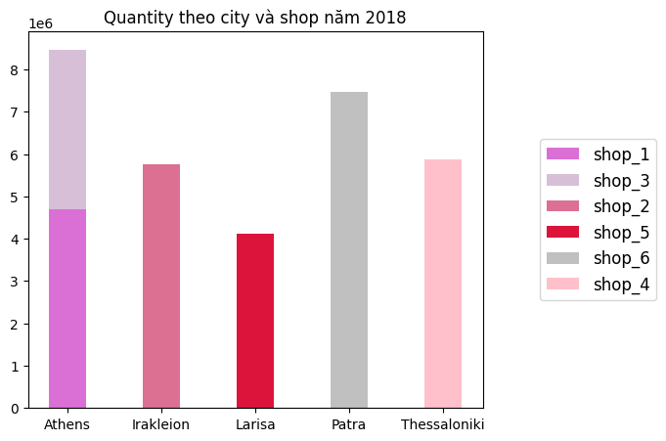
4. EDA
Lượng bán ra của các shop tại các thành phố cũng không có nhiều biến động.
Shop bán tốt nhất: Shop 6; shop bán kém nhất: Shop 3.
Thành phố bán tốt nhất: Athens; thành phố bán kém nhất: Larisa.

Slide 9
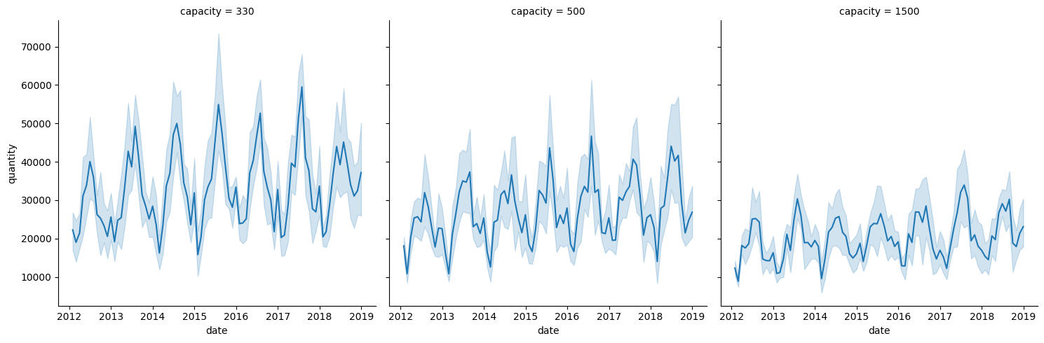
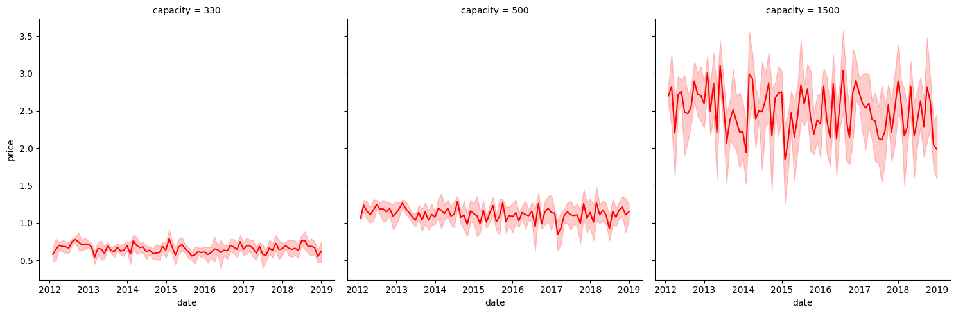
4. EDA
Lượng tiêu thụ và giá cả của Adult Cola theo các dung tích năm 2012 - 2018

Slide 10
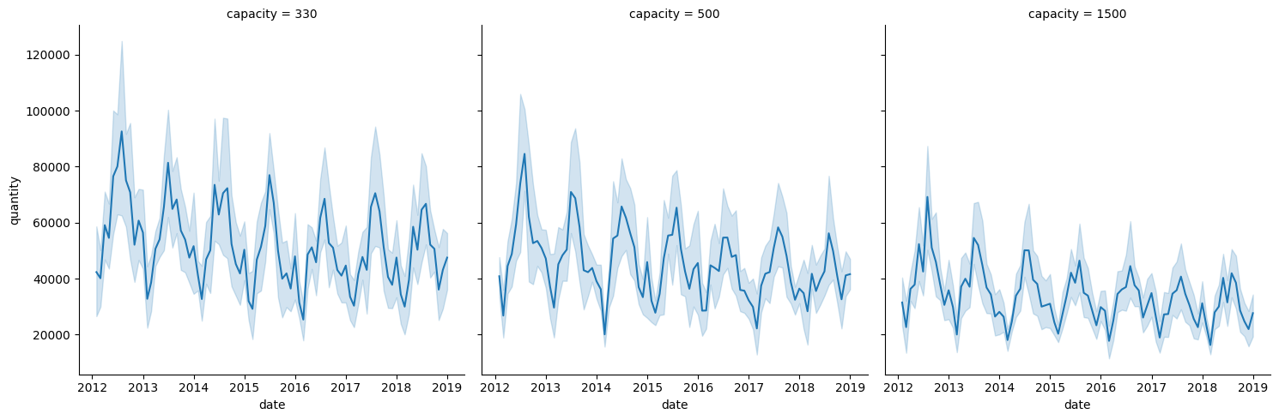
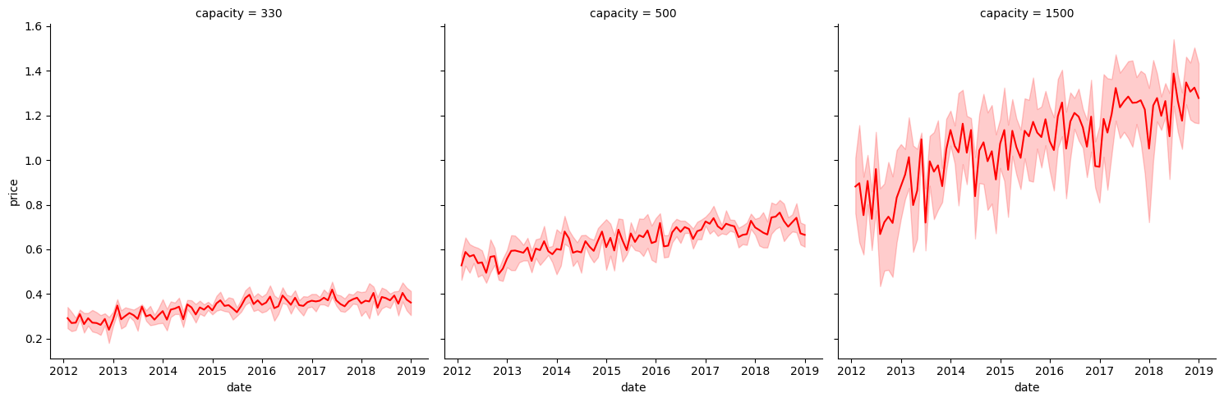
4. EDA
Lượng tiêu thụ và giá cả của Gagoza theo các dung tích năm 2012 - 2018

Slide 11
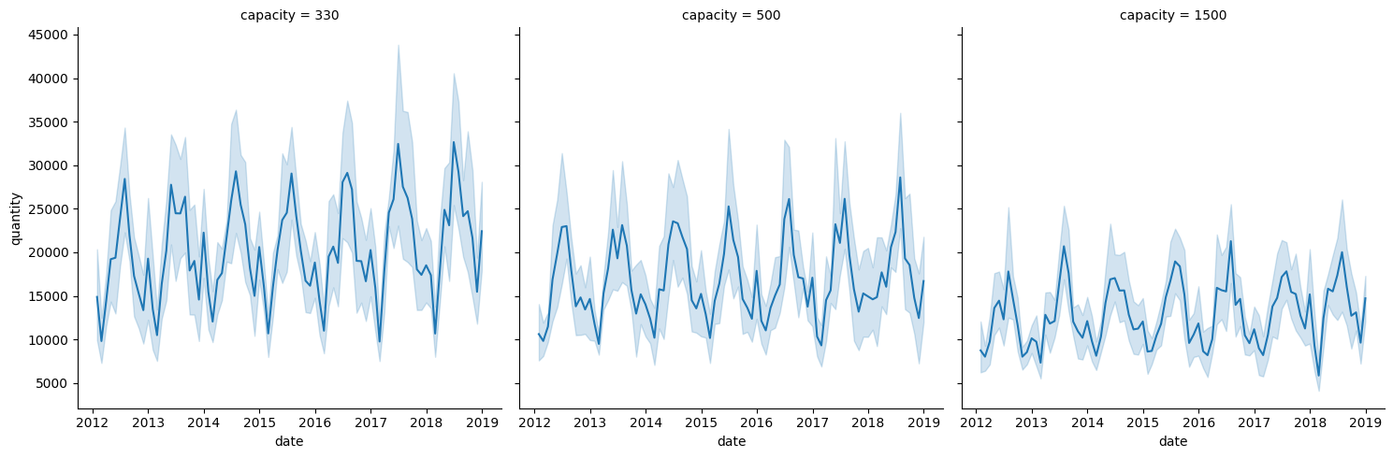
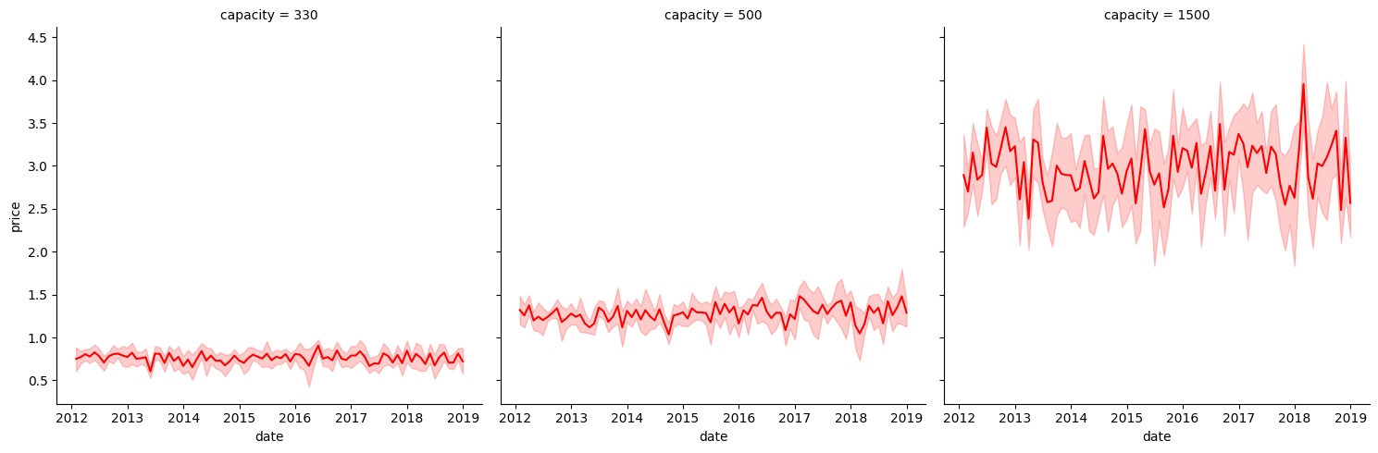
4. EDA
Lượng tiêu thụ và giá cả của Kinder Cola theo các dung tích năm 2012 - 2018

Slide 12
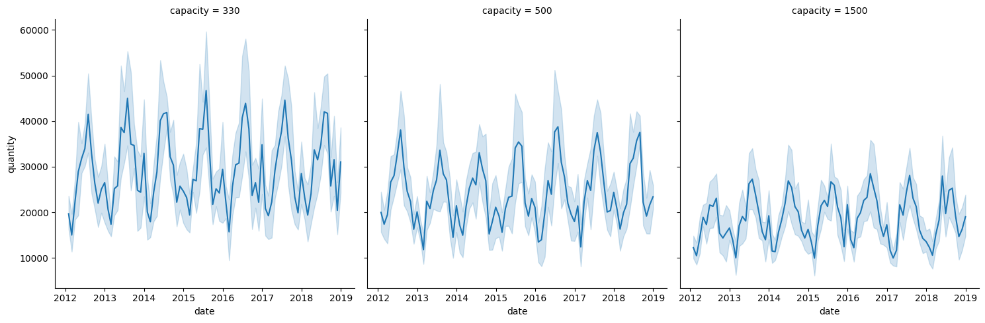
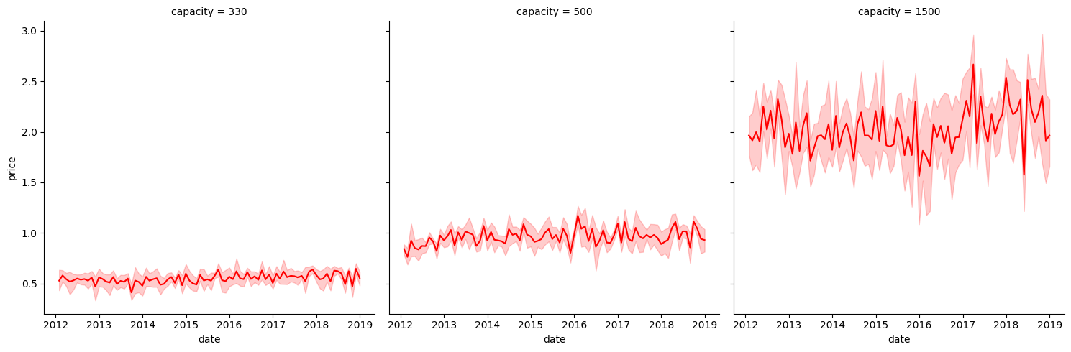
4. EDA
Lượng tiêu thụ và giá cả của Lemon Boost theo các dung tích năm 2012 - 2018

Slide 13
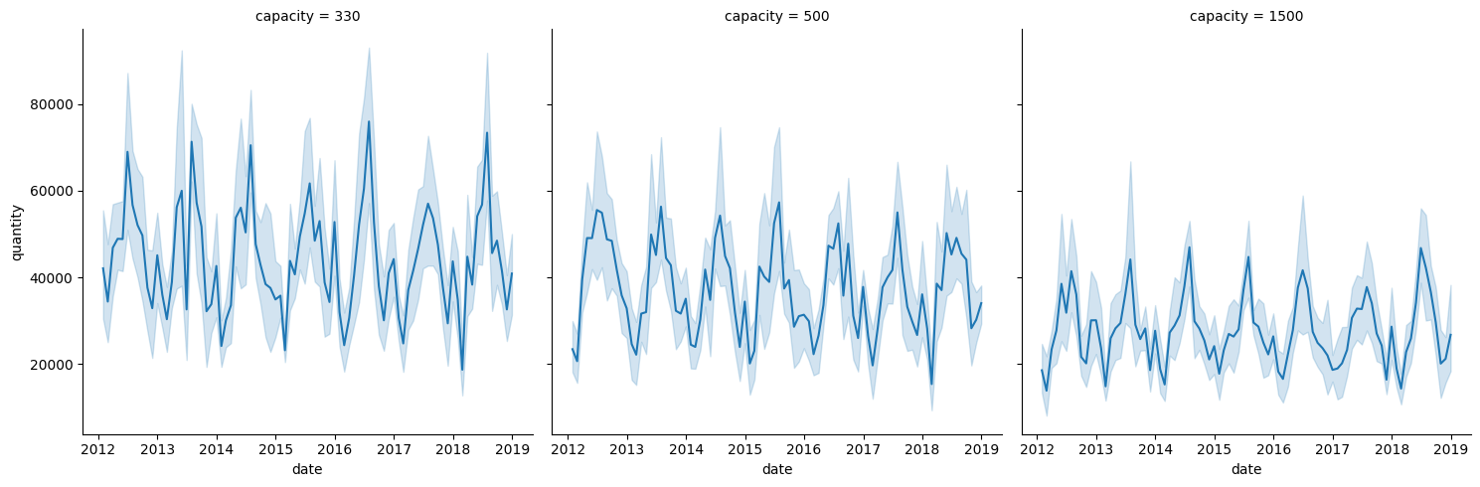
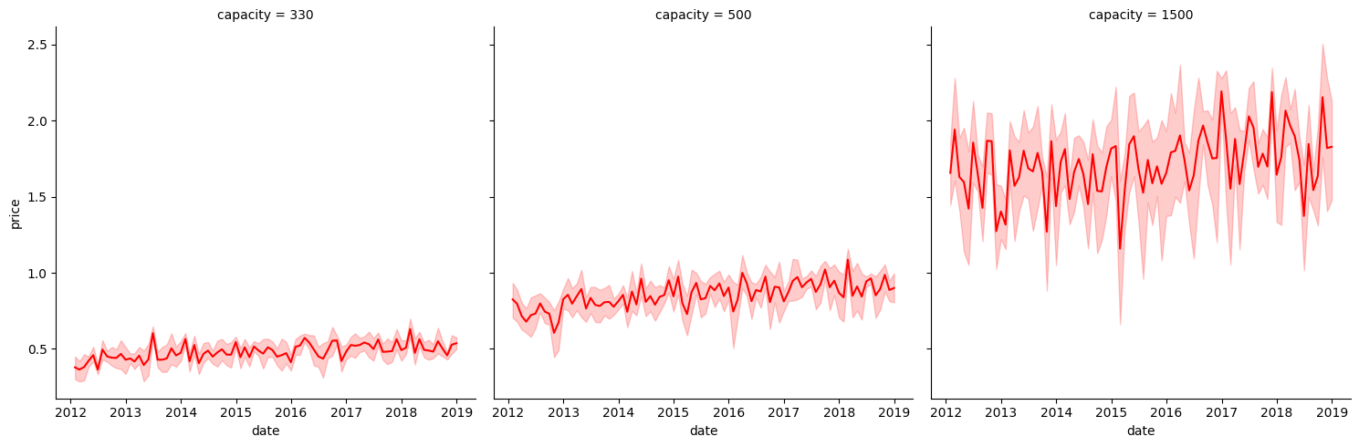
4. EDA
Lượng tiêu thụ và giá cả của Orange Power theo các dung tích năm 2012 - 2018

Slide 14
5. Xây dựng mô hình
One-hot encoder: ‘shop’, ‘brand’
Chạy mô hình dự báo (Extreme Gradient Boosting)
Min-max scaler: X_train, X_test

Slide 15
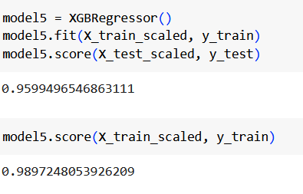
5. Xây dựng mô hình
Extreme Gradient Boosting
R2_test = 96%; R2_train = 98,97%
MAPE = 8,56%
MAE = 2317
RMSE = 3237

Slide 16
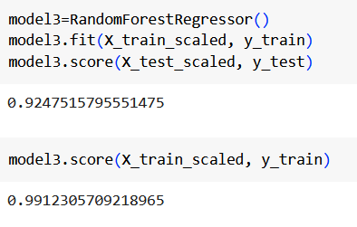
5. Xây dựng mô hình
Ngoài ra có mô hình Random Forest cũng cho kết quả tốt trên tập test chỉ sau XGBoosting như sau:
R2_test = 92,4%; R2_train = 99,12%
MAE = 2979
RMSE = 4487
MAPE = 10,55%

Slide 17
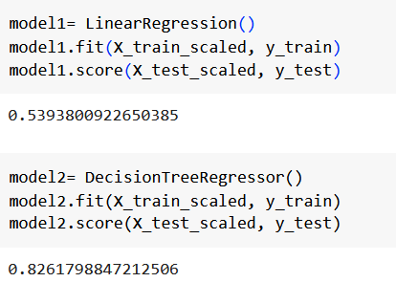
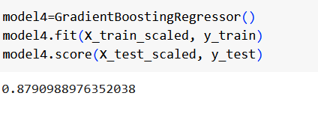
5. Xây dựng mô hình
Các mô hình khác cũng được thử:

Slide 18
5. Xây dựng mô hình
KẾT QUẢ CỦA XGBOOSTING:
Tổng lượng tiêu thụ thực tế năm 2018 là 31.709.746 sản phẩm; dự đoán là 30.859.056 sản phẩm, thấp hơn 2,68% so với thực tế.
Lượng tiêu thụ dự đoán thấp hơn thực tế có thể do lượng tiêu thụ từ năm 2012 – 2017 (trên tập train) có xu hướng giảm dần

Slide 19
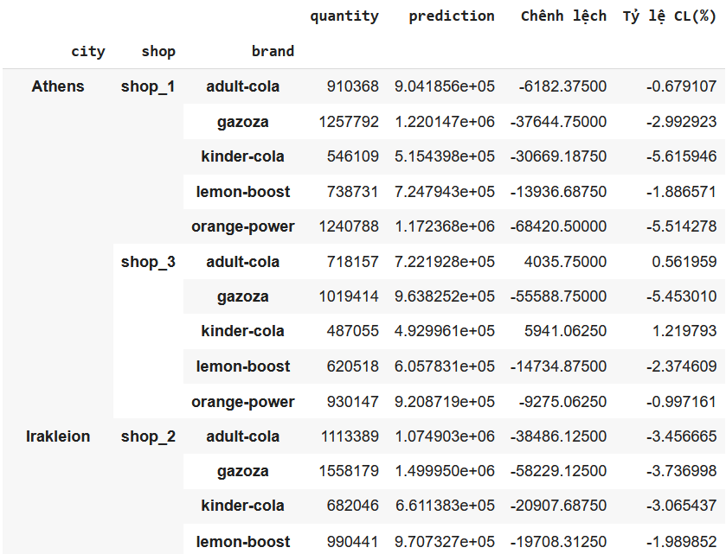

5. Xây dựng mô hình
Chênh lệch giữa sản lượng dự đoán và sản lượng thực tế của từng nhãn hàng (brand) tại từng cửa hàng (shop) không quá 5,61%

Slide 20
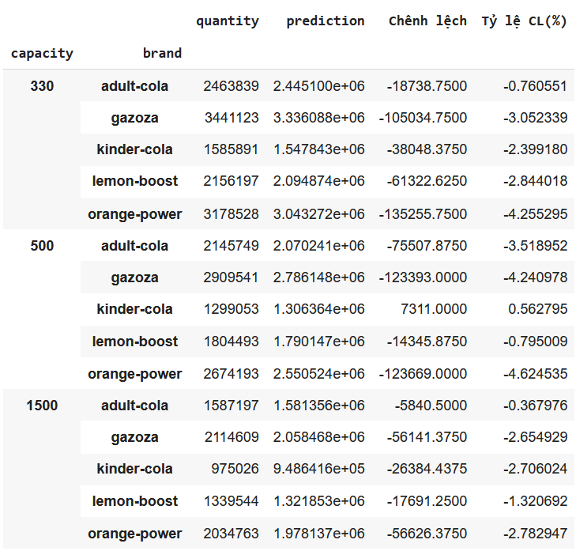

5. Xây dựng mô hình
Chênh lệch giữa sản lượng dự đoán và sản lượng thực tế của từng loại sản phẩm (capacity + brand) tại từng cửa hàng (shop) không quá 4,62%.

Slide 21
6. dự báo cho năm 2019
Giả định mức giá năm 2019 của các loại sản phẩm bằng mức giá trung bình của loại sản phẩm đó từ năm 2012 đến năm 2018
Dựa trên mô hình XGBoost xây dựng được để dự báo sản lượng tiêu thụ năm 2019
→ Là cơ sở để xây dựng kế hoạch kinh doanh, lượng nhập hàng, kế hoạch lưu kho, phân phối hàng hóa cho các cửa hàng năm 2019

Slide 22
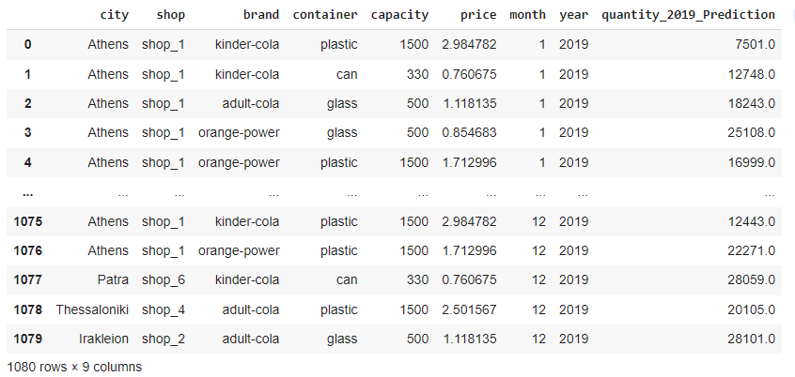
6. dự báo cho năm 2019

Slide 23
6. dự báo cho năm 2019
Tổng lượng tiêu thụ dự đoán năm 2019 là 33.338.726 sản phẩm.
Tổng lượng tiêu thụ thực tế năm 2018 là 31.709.746 sản phẩm.
→ Dự báo sản lượng năm 2019 tăng 5,14% so với năm 2018.

Slide 24

THANK YOU FOR LISTENING!

